Slide 1
Countries of Europe
Χώρες της Ευρώπης
Τμήμα Δ’2
1^{ο} Δ. Σ. Παραμυθιάς
2013-4
Γιάννης Θεμελής

Slide 2
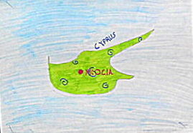
Cyprus

Slide 3
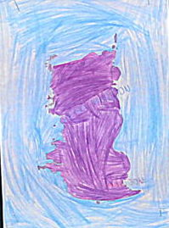
The UK

Slide 4
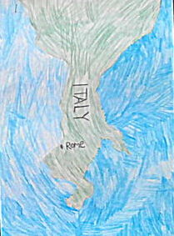
Italy

Slide 5
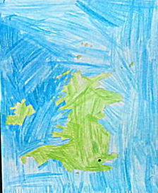
The UK and Ireland

Slide 6
My town
Η πόλη μου

Slide 7
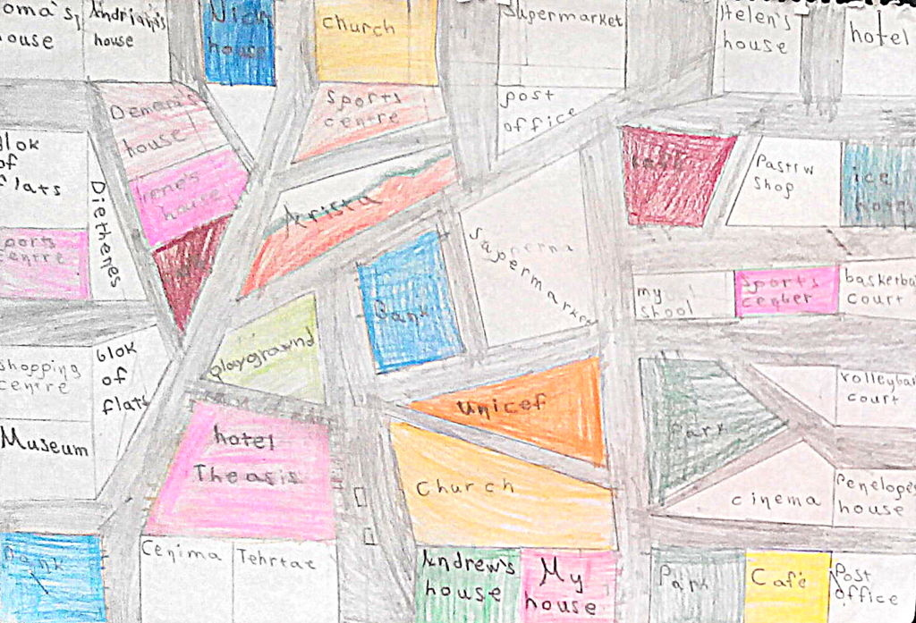

Slide 8
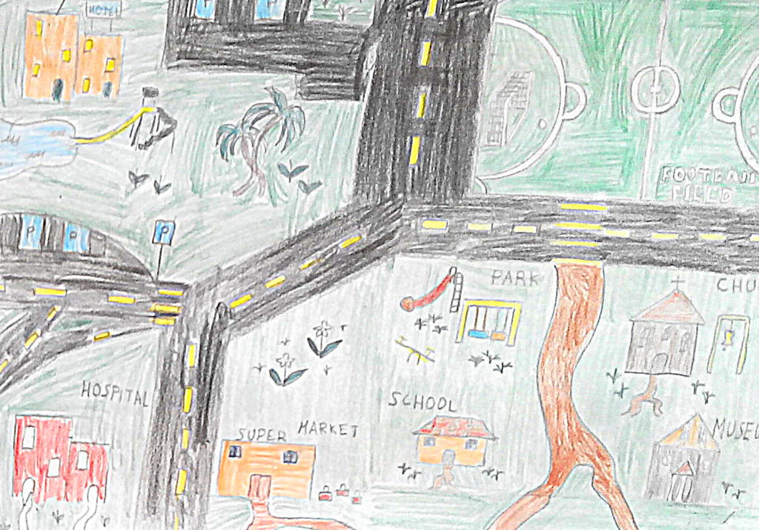

Slide 9
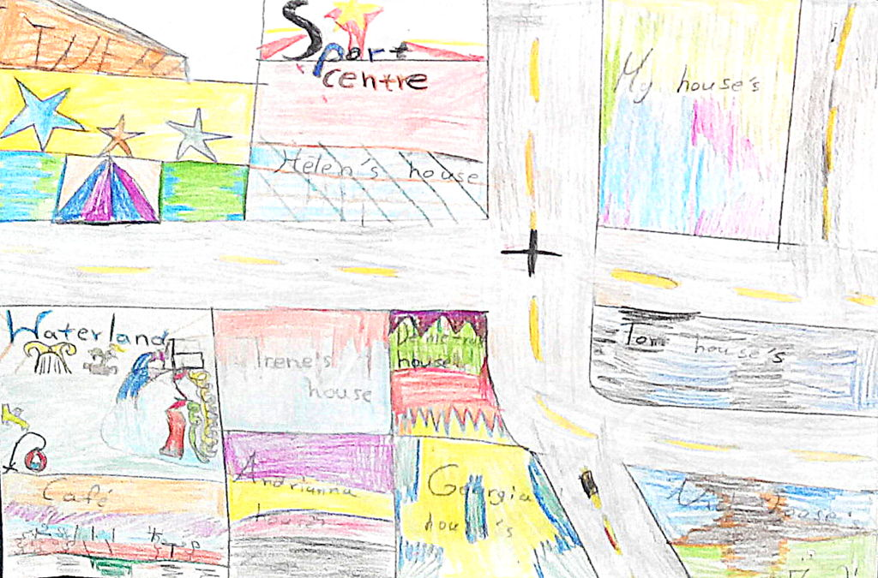

Slide 10
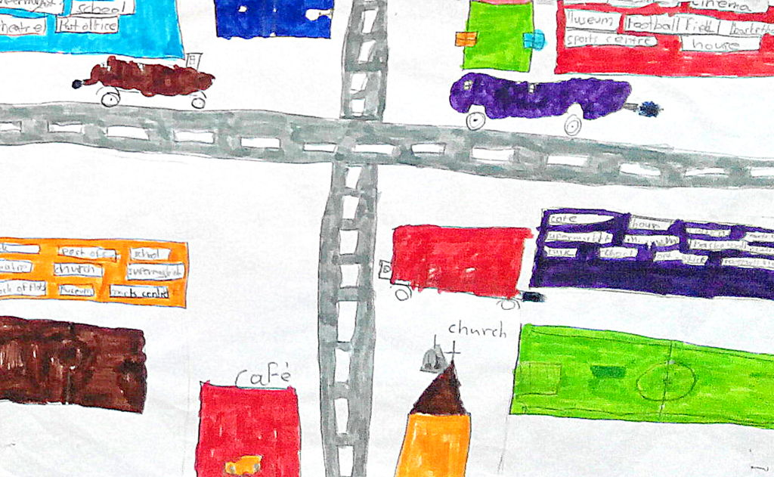

Slide 11
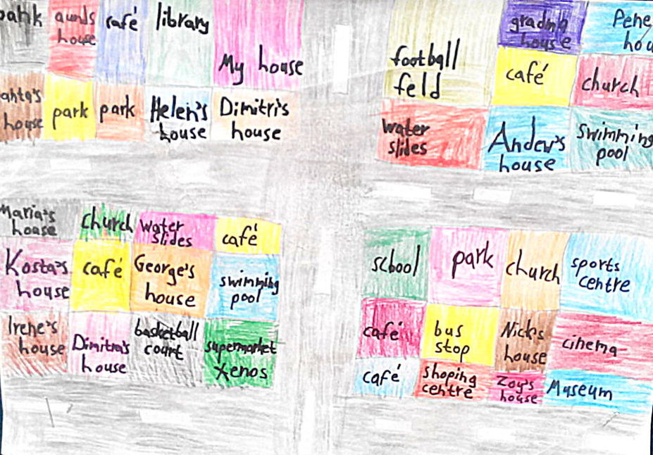

Slide 12
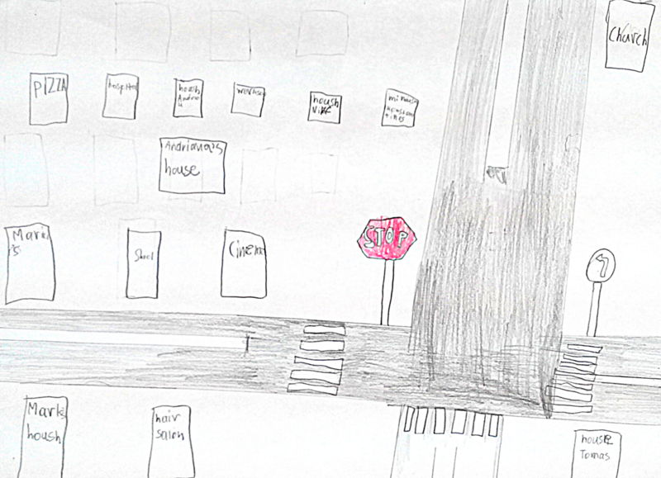

Slide 13
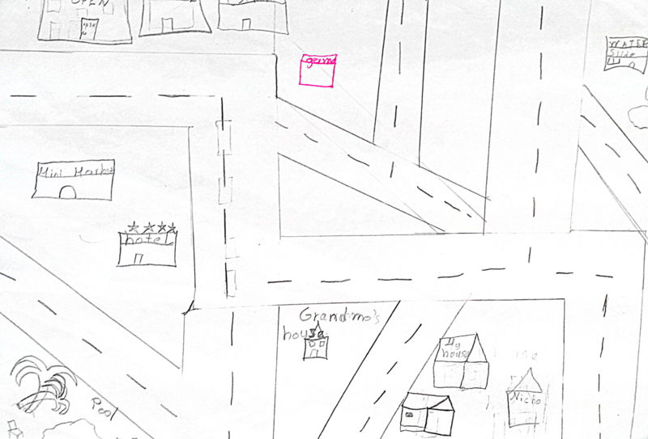

Slide 14
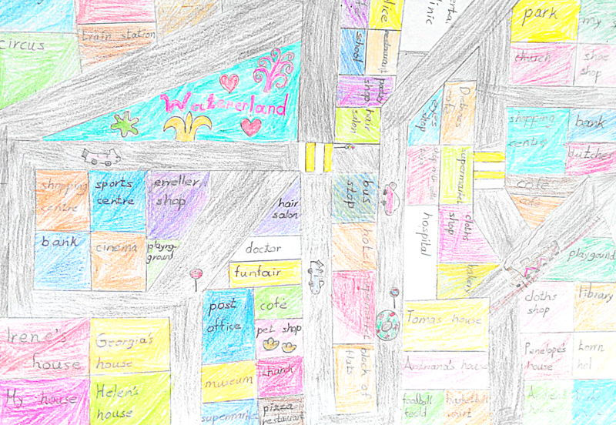

Slide 15
